Slide 1
REQUISITOS TÉCNICOS DE EXPORTACIÓN DEL MARACUYÁ EN SU INSERCIÓN EN EL MERCADO INTERNACIONAL
Departamento de Ciencias Económicas, Administrativas y de Comercio
Área de Comercio Exterior y Negociación Internacional
Tutor: Ing. Patricio Cangui V.
Autor: Maribel Guevara H.

Slide 2
CONTENIDO
CAP III Papel de los requisitos técnicos de exportación en el maracuya.
CAP V Análisis e interpretación de resultados.
CAP I El problema.
CAP VI Resultados.
CAP IV Análisis del maracuyá y su inserción en el mercado internacional.
CAP II Metodología de la investigación.

Slide 3
EL PROBLEMA
Enfoque sistémico
Variables del tema
Dependientes | Independientes | Interdependientes | Covariables
Exportaciones | Requisitos Técnicos | Fitosanitario Embalaje Etiquetado Químicos | Unión Europea Estados Unidos CAN

Slide 4
OBJETIVOS
OBJETIVO GENERAL
Analizar la influencia de los requisitos técnicos de exportación del maracuyá desde la perspectiva internacional, para su inserción en el mercado extranjero.

Slide 5
OBJETIVOS
OBJETIVOS ESPECÍFICOS
Identificar teorías de calidad.
Determinar los requisitos técnicos de ingreso del maracuyá a la Unión Europea, Estados Unidos y la CAN.
Conocer la situación del desarrollo de las exportaciones del maracuyá en el periodo 2010-2015.
Comprobar la hipótesis.
Considerar elementos generadores de discusión.

Slide 6
METODOLOGÍA DE LA INVESTIGACIÓN
TEORIAS DE CALIDAD
Deming
Circulo de la calidad
Erradicar problemas
Juran
Planificación de la calidad
Mejora de la calidad
Feigenbaum
En forma estructurada y administrada
Control total de la calidad
Mejora continua
Control de la calidad
Integra el desarrollo

Slide 7
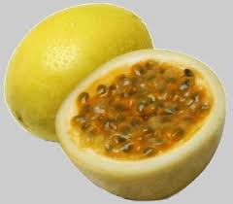
EL FRUTO
CONTENIDO NUTRICIONAL | CANTIDAD
Valor energético | 78 calorías
Proteínas | 0.8 g
Grasas | 0.6 g
Carbohidratos | 2.4 g
Fibra | 0.2 g
Calcio | 5.0 mg
Fosforo | 18.0 g
Hierro | 0.3 mg
Vitamina A | 684 mcgr
Riboflamina | 0.1 mg
Niacina | 2.24 mg
Ácido Ascórbico | 20 mg
18 Géneros 700 especies

Slide 8
MARACUYÁ EN EL ECUADOR
AGRICOLA E INDISTRAL ECUAPLANTATION
AGRÍCOLA OFICILA S.A AGROFICIAL
AGRO IND. FRUTA DE LA PASIÓN C LTDA
AGROINDUSTRIA DEL PACIFICO S.A “AGAPSA”
ALPINA PRODUCTOS ALIMENTICIOS ALPIECUADOR
ECUAVEGETAL S.A
EXOFRUT S.A
I.G.C. DEL ECUADOR
INDUSTRIAS LÁCTEAS TONI S.A
PROCESADORA DE FRUTAS NATURALES
QUICORNAC S.A
TROPIFRUTAS S.A
VECONSA S.A

Slide 9
EL PRODUCTO
Sec. II
Cap. 08
0810.90
081090.10
Sec. II
Cap. 08
0811.90
081190.94
Sec. II
Cap. 20
2009.89
200989.20

Slide 10
METODOLOGÍA DE LA INVESTIGACIÓN
Marco Metodológico
Enfoque de investigación
cualitativo y cuantitativo
Tipología de investigación
Por su finalidad
Aplicada
Por las fuentes de información
Mixto
Por las unidades de análisis
Insitu
Por el control de las variables
Experimental
Por el alcance
Descriptivo

Slide 11
HIPÓTESIS
Los requisitos técnicos impuestos por los países de destino de la CAN, Unión Europea (U.E.) y Estados Unidos (EE.UU.) influyen en la exportación del Maracuyá en cualquiera de sus presentaciones.

Slide 12
PROCEDIMIENTO PARA RECOLECCIÓN Y ANÁLISIS DE DATOS
Contexto y lugar
Exportadoras de frutos exóticos y empresas logísticas
Datos históricos desde el año 2010 hasta el año 2015
Instrumentos
Bases de datos de los países exportadores y de los destinos
Entrevista

Slide 13
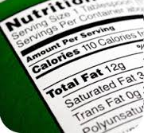
PAPEL DE LOS REQUISITOS TÉCNICOS DE EXPORTACIÓN EN EL MARACUYÁ.

Slide 14
Destino | Fitosanitarios | Embalaje | Etiquetado | Químicos
EE.UU. | APHIS USDA FDA FAVIR | (NIMF) 15 de la O.N.U para la Agricultura y la Alimentación (FAO). | Etiquetas que brinden información Food and Drugs Administration (FDA) | Environmental Protection Agency (EPA)

Slide 15
Destino | Fitosanitarios | Embalaje | Etiquetado | Químicos
UNIÓN EUROPEA | Autoridad europea de seguridad alimentaria (EFSA) SANCOA . | (NIMF) 15 de la O.N.U, para la Agricultura y la Alimentación (FAO). | Información necesaria Tres idiomas | Reglamento CEE 315/93 El contenido máximo de residuos 0,01 mg/kg.

Slide 16
Destino | Fitosanitarios | Embalaje | Etiquetado | Químicos
CAN. | SENASA MAGAP SENASAG Instituto colombiano Agropecuario | Norma Internacional de Medidas Fitosanitarias (NIMF) 15 de la O.N.U para la Agricultura y la Alimentación (FAO) | Ecuador es el único miembro de la CAN que tiene especificaciones con respecto al etiquetado, usando el semáforo nutricional. | Decisión 436 de la CAN. Norma Andina para el Registro y Control de Plaguicidas Químicos de Uso Agrícola

Slide 17
ANÁLISIS DEL MARACUYÁ Y SU INSERCIÓN EN EL MERCADO INTERNACIONAL.
Importadores
China
Exportadores
Tailandia
Estados Unidos
Alemania
Japón
Vietnam
Arabia Saudita
Paises Bajos
Brasil
Bélgica

Slide 18
0810.90.10.00 (maracuyá)
Importadores | valor exportada en 2011 | valor exportada en 2012 | valor exportada en 2013 | valor exportada en 2014 | valor exportada en 2015
Mundo | 0 | 0 | 469 | 636 | 1.181
Colombia | 0 | 0 | 11 | 86 | 31
China | 0 | 0 | 0 | 3 | 20
Paises Bajos | 0 | 0 | 54 | 154 | 469
Estados Unidos | 0 | 0 | 0 | 0 | 13
España | 0 | 0 | 70 | 98 | 124
Francia | 0 | 0 | 153 | 119 | 206
Singapur | 0 | 0 | 0 | 1 | 41
Canada | 0 | 0 | 30 | 3 | 11
Alemania | 0 | 0 | 79 | 77 | 90
Bélgica | 0 | 0 | 26 | 59 | 71

Slide 19
0811.90.94.00 (pulpa de maracuyá)
Importadores | valor exportada en 2011 | valor exportada en 2012 | valor exportada en 2013 | valor exportada en 2014 | valor exportada en 2015
Mundo | 0 | 0 | 16 | 410 | 552
Estados Unidos | 0 | 0 | 14 | 369 | 533
Paises Bajos | 0 | 0 | 0 | 0 | 0
Canada | 0 | 0 | 0 | 0 | 0
Alemania | 0 | 0 | 0 | 0 | 0
Reino Unido | 0 | 0 | 0 | 0 | 0
Chile | 0 | 0 | 0 | 0 | 0
Bélgica | 0 | 0 | 0 | 0 | 0
Japón | 0 | 0 | 0 | 0 | 0
Francia | 0 | 0 | 0 | 0 | 0
China | 0 |  | 0 | 0 | 0

Slide 20
2009.89.20.00 (jugo o concentrado de maracuyá)
Importadores | valor exportada en 2011 | valor exportada en 2012 | valor exportada en 2013 | valor exportada en 2014 | valor exportada en 2015
Mundo | 0 | 0 | 44.655 | 89.847 | 66.562
Paises Bajos | 0 | 0 | 25.442 | 58.615 | 48.383
Estados Unidos | 0 | 0 | 6.456 | 17.933 | 10.021
Colombia | 0 | 0 | 198 | 777 | 0
Australia | 0 | 0 | 2.989 | 2.779 | 1.996
Canada | 0 | 0 | 1.488 | 2.225 | 1.528
Portugal | 0 | 0 | 0 | 1.858 | 987
Bélgica | 0 | 0 | 448 | 759 | 412
China | 0 | 0 | 289 | 763 | 399
Chile | 0 | 0 | 380 | 493 | 249
Reino Unido | 0 | 0 | 76 | 808 | 128

Slide 21
ENTREVISTA
Objetivo
H=?
Orientada a identificar el grado de influencia de las normas de calidad en la exportación de maracuya en todas sus presentaciones.
E. Comercio Exterior, Exportadores, E. Logística Internacional

Slide 22
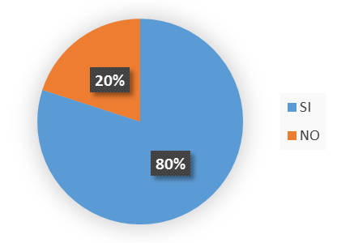
A continuación, se mencionan los requisitos químicos del mercado destino del maracuyá, ¿Cuáles de estos conoce?
El contenido máximo de residuos de plaguicidas en los alimentos es del 0,01 mg/kg como requisito de ingreso a la Unión Europea.

Slide 23
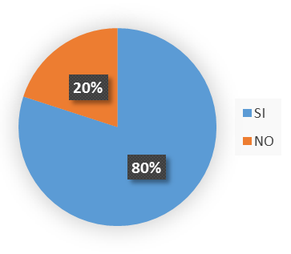
De los siguientes requisitos Fitosanitarios, ¿cuáles influyen en las exportaciones de maracuyá?
FAVIR (Fruits and Vegetables Import Requirements) Requisitos de importación Frutas y verduras como requisito para el ingreso a Estados Unidos.

Slide 24
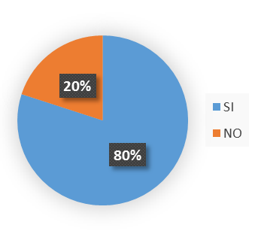
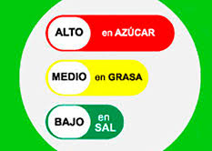
Los requisitos para el embalaje y etiquetado influyen en las exportaciones de maracuyá, de los siguientes ¿Cuáles conoce?
En el etiquetado, usar el semáforo nutricional como requisito de ingreso a la Comunidad Andina CAN.

Slide 25
RESULTADOS
Pese a que todos los entrevistados son especialistas en el tema, la persona especialista en logística internacional desconoce algunos sucesos acerca del comercio internacional .
Los requisitos de ingreso del maracuya en cualquiera de sus presentaciones a mercados internacionales son similares, pero la U. E. resulta ser el mercado mas difícil de entrar.
Al ser Estados Unidos (EE.UU.) el mercado hacia donde apuntan la mayor parte de exportaciones del país, las leyes y normativas impuestas por este país son de mayor conocimiento

Slide 26
CONCLUSIONES
Pese a que Ecuador es geográficamente un país pequeño es uno de los principales exportadores de pulpa de maracuya hacia el mundo .
Hoy en día al hablar de calidad hablamos de productos orgánicos y biodegradables, el mercado cada vez se vuelve más exigente y por consiguiente difícil de entrar
El mercado que les resulta más difícil entrar a los exportadores es el mercado Europeo, los exportadores han optado por buscar destinos que no sean tan exigentes.

